Slide 1
Профилактика кибербуллинга
Школьный патруль-
«Вместе – мы справимся!»

Slide 2
Мероприятия
Организация психолого-просветительской работы с несовершеннолетними:
Анкетирование;
Тестирование;
Беседа;
Консультирование
Просмотр видеоматериалов.
Организация групповой и индивидуальной работы с несовершеннолетними:
Открытый опрос (круглый стол);
Закрытый опрос (черный ящик).
Организация психолого-просветительской работы с родителями:
Родительское собрание
Тестирование;
Беседа;
Консультирование
Разработка просветительской графической и видео-материалов для целевых групп с советами и рекомендациями по предотвращению кибербуллинга и защите от него.

Slide 3
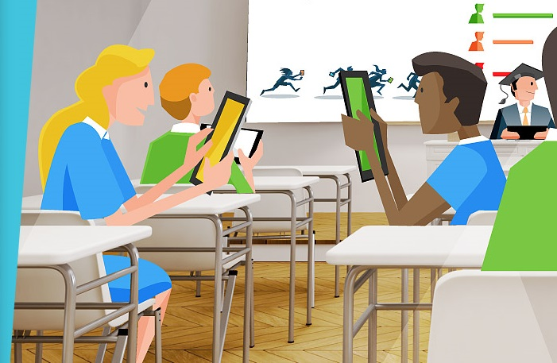
Состав команды школьного патруля
Педагог – психолог
Учитель информатики
Соцпедагог
Учащиеся
Родители

Slide 4
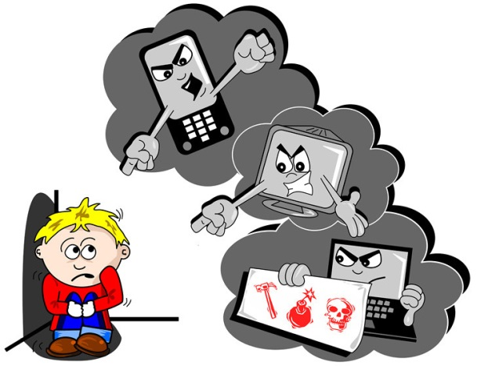
Цель
Раннее выявление, оказание помощи, обучение правильному реагированию и воспитание цифровой культуры взаимодействия в сети Интернет и мобильной связи: обучающимся, родителям и учителям.

Slide 5
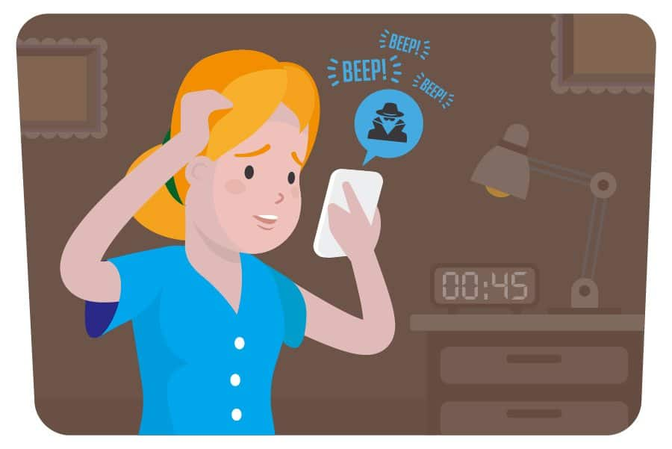
Задачи школьного патруля
Психологическая помощь обучающимся, столкнувшимся с опасностью во время пользования Интернетом или мобильной связью;
Информационная, правовая и консультативная поддержка учащихся, родителей, учителей школы по проблемам безопасного использования сети Интернет или мобильной связи.

Slide 6
Целевая аудитория
несовершеннолетние (до 18 лет) пользователи Интернета и мобильной связи;
родители;
учителя.

Slide 7

Обращения
Группа в контактах «Позитив»;
Вопрос-ответ (сайт образовательного учреждения);
Электронная почта ОУ;
Лично в команду школьного патруля;
Анонимно (черный ящик) .

Slide 8

Закрытый опрос (черный ящик)
Поделись своими переживаниями. Опрос проходит анонимно.
Обсуждение, ответы на ситуацию и разбор в команде школьного патруля.

Slide 9
Открытый опрос (круглый стол)
Тренинги для родителей и педагогов нацелены на консультацию о том, что такое кибербуллинг и почему он возникает, кто из детей и подростков ему чаще всего подвергается, как вести себя с детьми и подростками, подвергающимися кибербуллингу или выступающими кибер-агрессорами, как необходимо выстраивать диалог с детьми и подростками, чтобы предотвратить возникновение кибербуллинга и др.

Slide 10
Дистанционные и интерактивные уроки
На уроке ребята узнают о том чем опасен кибербуллинг, какие виды кибербуллинга встречаются, как их отличить и какие эффективные методы борьбы есть с каждым из них. В игровой форме школьникам предложить поставить себя на место жертв кибер-атаки и решить, как выйти из ситуации.

Slide 11
В России есть горячая линия «Дети онлайн» для детей и взрослых — туда можно сообщать о любых случаях цифрового насилия. Кроме того, в Facebook существует Центр предотвращения травли — там можно найти советы для учителей и родителей, которые беспокоятся за цифровую безопасность своих детей или подозревают, что их дети — инициаторы травли.

Slide 12
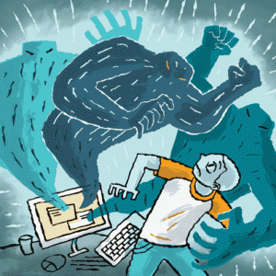
О кибербуллинге в Интернете
www.bullying.org, www.bullyonline.org, www.bullying.co.uk, www.nobully.org.nz, www.bullying

